Slide 1
4.8. Η δυτική Ευρώπη στη διάρκεια του ύστερου Μεσαίωνα
Παναγιώτα Αγγελούση

Slide 2
Οικονομική και δημογραφική ανάπτυξη
13^{ος} αι.: οικονομική ευμάρεια
Αύξηση αγροτικής παραγωγής
Ανάπτυξη βιοτεχνίας (νερόμυλος, υδραυλικό πριόνι, ποδοκίνητος αργαλειός
Βιοτεχνία μεταξωτών και άλλων πολυτελών ενδυμάτων π.χ. Φλάνδρα, Β. Ιταλία
Άνθιση εμπορίου (κατασκευή δρόμων, βελτίωση ναυτικής τεχνολογίας, εμποροπανηγύρεις)
Επανεμφάνιση νομίσματος ως ανταλλακτικού μέσου
Ανάδειξη νέων πόλεων (Φλωρεντία, Μιλάνο)
Θεαματική αύξηση πληθυσμού

Slide 3
Κοινωνικός – πολιτικός τομέας
Ενίσχυση κεντρικής εξουσίας – μείωση της δύναμης των μικρών φεουδαρχών ≠ η ανώτερη φεουδαρχία διατηρεί τη δύναμή της
Ύπαιθρος: πολλοί αγρότες εξαγόρασαν τις υποχρεώσεις τους απέναντι στους φεουδάρχες και βελτίωσαν τη θέση τους. Η μεγάλη μάζα των αγροτών γινόταν όλο και χειρότερη.
Πόλεις: επαγγελματίες οργανώνονται σε συντεχνίες.
Τις πόλεις διοικούν οι πατρίκιοι (μια μικρή ομάδα ισχυρών οικογενειών που αποτελούν τα δημοτικά συμβούλια) , αν και οι περισσότεροι είχαν πολιτικά δικαιώματα

Slide 4
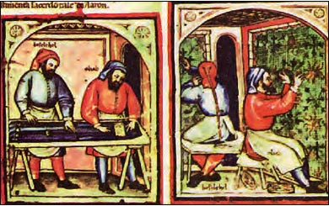
Κατασκευαστές ενδυμάτων και ταπετσαριών.
Από ιταλικό χειρόγραφο που χρονολογείται περί το 1400.

Slide 5
γ. Η κρίση της φεουδαρχίας
1270-1330: περίοδος κρίσης
Αίτια:
1. Προβλήματα επισιτισμού
η αύξηση του πληθυσμού ξεπερνάει την αγροτική παραγωγή
Οι αγρότες καλλιεργούν εξαγώγιμα προϊόντα (κρασί, λινάρι) και όχι δημητριακά η οικονομία εξαρτάται από την εμπορική συγκυρία
Φυσικές καταστροφές προκαλούν ζημιές στο εμπόριο, γεωργία, βιοτεχνία
συνέπεια

Slide 6
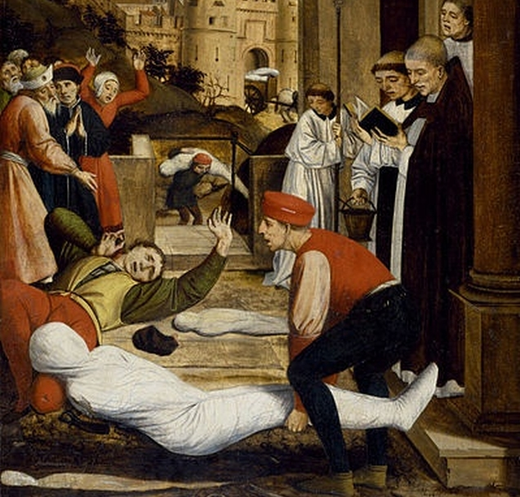
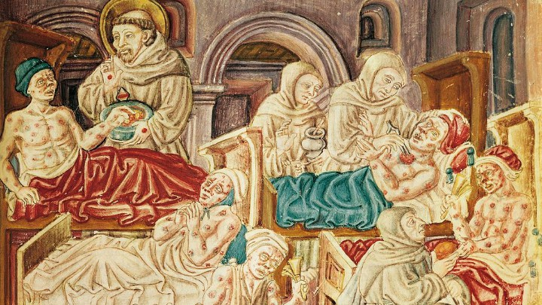
Η κρίση της φεουδαρχίας
2. Επιδημία βουβωνικής πανώλης /πανούκλα (Μαύρος θάνατος) χάνονται τα 2/5 του πληθυσμού ( 1347).

Slide 8
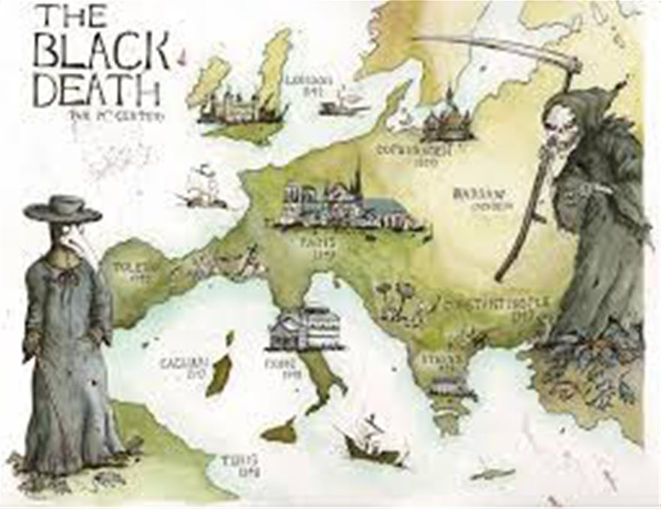

Slide 9
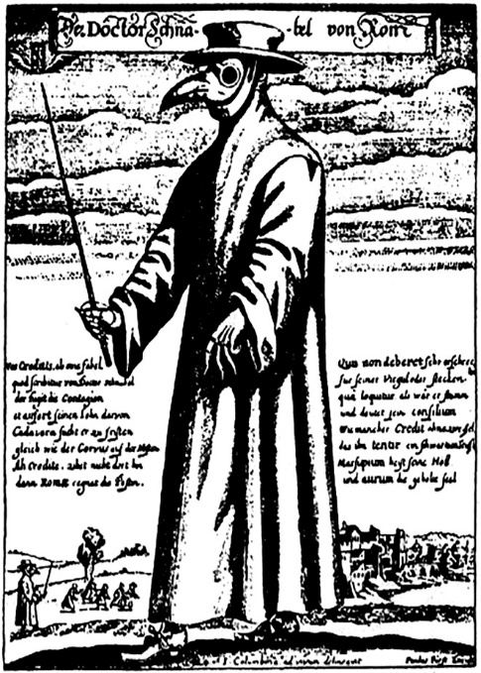
«Ο γιατρός της Ρώμης» είναι χαλκογραφία του 1656. Η ενδυμασία που απεικονίζεται χρησίμευε, κατά την άποψη των γιατρών της εποχής εκείνης, στην προστασία τους από την επιδημία. Στην κορακοειδή μύτη τοποθετούσαν ένα σφουγγαράκι που πότιζαν με ξίδι και μετά το 1700 με κολόνια.

Slide 10
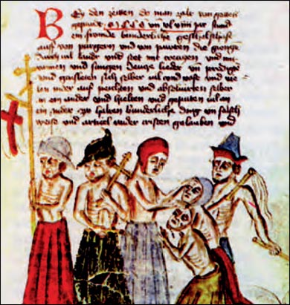
Πορεία αυτομαστιγούμενων κατά το έτος 1348.
Μικρογραφία από χειρόγραφο του 14ου αι.
Σύμφωνα με το κείμενο οι προσκυνητές περιφέρονταν με σταυρούς και σημαίες στα χέρια, προσπαθώντας να εξορκίσουν την πανούκλα.

Slide 11
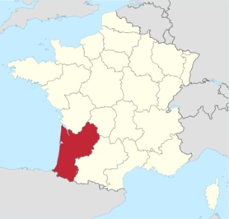
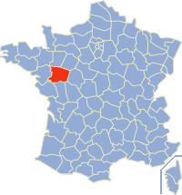
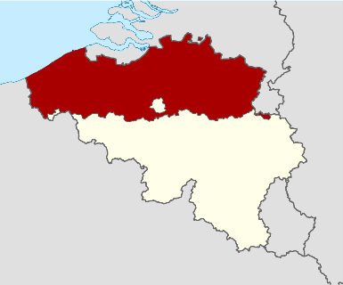
Η κρίση της φεουδαρχίας
3. Εκατονταετής πόλεμος (1339-1453) ανάμεσα σε Αγγλία και Γαλλία
Κύριες αιτίες ήταν:
η επιδίωξη της Γαλλίας να εκδιώξει τους Άγγλους από την Ακουιτανία
η επιδίωξη της Αγγλίας να καταργήσει την υποτέλεια της Γουιένης από τη Γαλλία
η επιδίωξη της Αγγλίας να πετύχει την επιστροφή της Νορμανδίας, του Ανζού και άλλων περιοχών.
και τα δύο κράτη επιδίωκαν την κυριαρχία στην πλούσια περιοχή της Φλάνδρας)

Slide 12
Συνέπειες
Αρνητικές συνέπειες:
η εξαθλίωση των φτωχών
οι νέοι φόροι
οδήγησαν σε εξεγέρσεις των φτωχών σε ύπαιθρο και πόλεις, που κατεστάλησαν βίαια.
Θετικές συνέπειες:
Συμμετοχή των συντεχνιών στα δημοτικά συμβούλια
Αύξηση των μισθών των εργαζομένων στις βιοτεχνίες

Slide 13
Συμπεράσματα…
Οι κοινωνικές αυτές συγκρούσεις:
εξέφρασαν τη γενικότερη κρίση της φεουδαρχίας και
προετοίμασαν την αλλαγή των κοινωνικών και πολιτικών σχέσεων.

Slide 14
Πηγή - Σημειώσεις ενός μοναχού για το Μαύρο Θάνατο στην Πομερανία
Η πανούκλα χτύπησε όλη τη γη για είκοσι σχεδόν χρόνια, προκαλώντας μεγάλη ακρίβεια και πείνα. Όταν ήλθαμε στη μονή, ένα κιλό σίκαλη στοίχιζε 10 σελίνια (υποδιαίρεση της γκίλντας), δηλαδή μισή γκίλντα (είδος νομίσματος). Στα μέρη μας σήμερα το κιλό στοιχίζει μια γκίλντα, αλλά στον πορθμό και στα σύνορα μιάμιση γκίλντα γι' αυτό πολλοί λαϊκοί πέθαναν από την πανούκλα και την πείνα. Ο Θεός έστειλε τότε την επιδημία του στον κόσμο και ερήμωσε τη γη.
Η, Busley κ. ά., Geschichtliche weltkunde, Ausgabe fur Gymnasien in Bayern, τόμ. 2, Φραγκφούρτη 1981 157.

Slide 15
δ. Η συγκρότηση κρατών και η αιχμαλωσία της Αβινιόν
Από τα τέλη του 13^{ου} αι. οι βασιλείς της Αγγλίας και της Γαλλίας επιχείρησαν να υποτάξουν
τους φεουδάρχες με τη βοήθεια των αστών και να συγκροτήσουν ισχυρά κράτη.
Γαλλία: ο βασιλιάς έρχεται αντιμέτωπος με τον πάπα τον οποίο υποχρέωσε (με τη σύμφωνη γνώμη μιας συνέλευσης στην οποία συμμετείχαν και αστοί) να μεταφέρει την έδρα του στην Αβινιόν ( αιχμαλωσία της Αβινιόν). Η ταπείνωση της Αβινιόν και τα φαινόμενα διαφθοράς στην Εκκλησία τραυμάτισαν το κύρος της αίτημα για μεταρρύθμιση

Slide 16
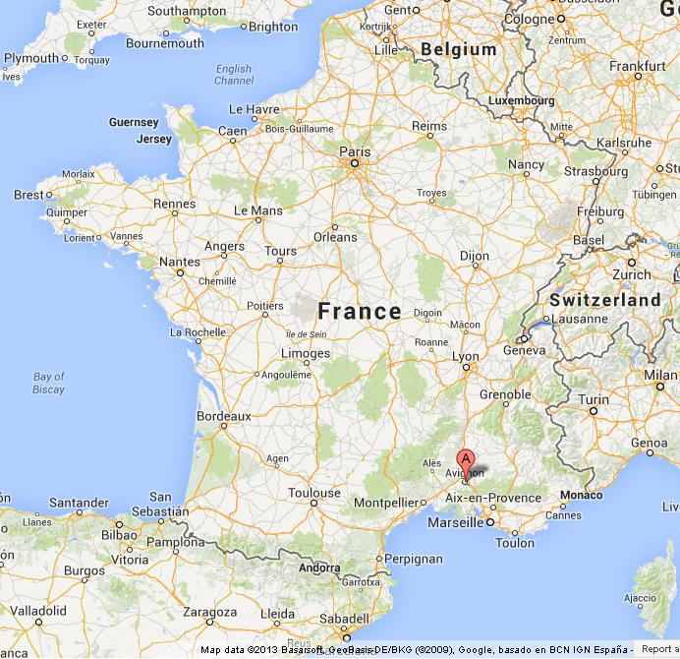

Slide 17
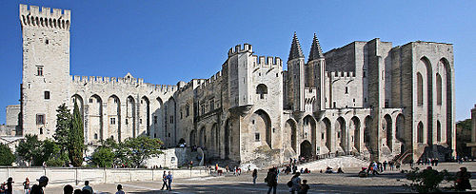
Το παλάτι των παπών

Slide 18
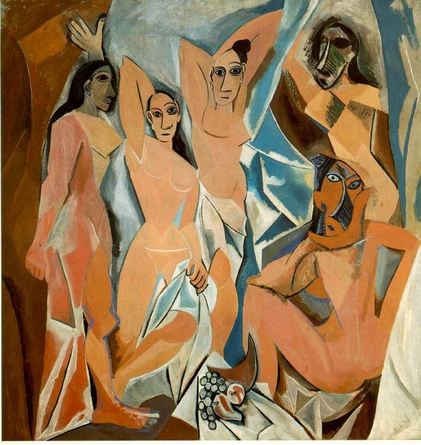
Οι δεσποινίδες της Αβινιόν
Πικάσο (1907)

Slide 19
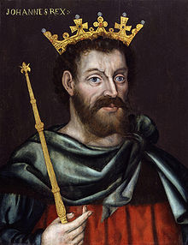
Αγγλία: οι φεουδάρχες συνεργάστηκαν με τον κλήρο και τους αστούς και επέβαλαν σημαντικούς περιορισμούς στη βασιλική εξουσία.
Τις απαιτήσεις τους τις διατύπωσαν στην περίφημη Μεγάλη Χάρτα των Ελευθεριών (Magna Charta, 1215), την οποία αναγκάστηκε να αποδεχθεί ο βασιλιάς Ιωάννης Α' ο Ακτήμονας.

Slide 20
Τα επόμενα χρόνια ιδρύθηκε το Αγγλικό Κοινοβούλιο, το οποίο αποτελούσαν ευγενείς και αστοί. Από το κοινοβούλιο αυτό προήλθαν η Βουλή των Αντιπροσώπων και η Βουλή των Λόρδων.

Slide 21
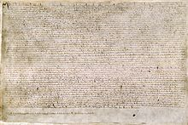
Η Μάγκνα Χάρτα θεωρείται ένα από τα πιο σημαντικά έγγραφα στην ιστορία της δημοκρατίας και του κράτους δικαίου. Επηρέασε την Αμερικάνικη Διακήρυξη της Ανεξαρτησίας και τα Δικαιώματα του Ανθρώπου

Slide 22
Πηγή- Από τη Μεγάλη Χάρτα των Ελευθεριών (1215)
Η Αγγλική Εκκλησία παραμένει ελεύθερη, τα δικαιώματα και οι ελευθερίες της απαραβίαστες. Δεν επιτρέπεται να επιβληθούν φόροι στο Βασίλειο μας, χωρίς την έγκριση του Κοινοβουλίου. Η πόλη του Λονδίνου πρέπει να διατηρήσει όλα τα αρχαία προνόμια της και τις ελεύθερες συνήθειές της. Εκτός αυτού επιβεβαιώνουμε ότι όλες οι άλλες πόλεις, οι κώμες, τα χωριά και τα λιμάνια διατηρούν τα αρχαία προνόμιά τους. Κανείς ελεύθερος άνθρωπος δεν επιτρέπεται να συλληφθεί ή να φυλακισθεί ή να χάσει την περιουσία του ή να εξορισθεί ή να θιγεί με οποιοδήποτε τρόπο, εκτός αν υπάρχει σχετική νόμιμη απόφαση ανθρώπου της τάξης του ή αν αυτό προβλέπεται από τους νόμους της χώρας.
Η. Busley κ.ά., Geschichtliche Weltkunde, Ausgabe fur Gymnasien in Bayern, τομ.2, Φραγκφούρτη 1981, 99-700.

Slide 23
Γερμανία: δεν μπόρεσε να συγκροτηθεί ενιαίο κράτος που θα συνένωνε τα φέουδα και τα επί μέρους κρατίδια, γιατί εκεί οι μεγάλοι φεουδάρχες κατόρθωσαν να επιβάλουν χωρίς περιορισμούς τη βούλησή τους στους βασιλείς.

